Slide 1
工作汇报
2022/1/16

Slide 2
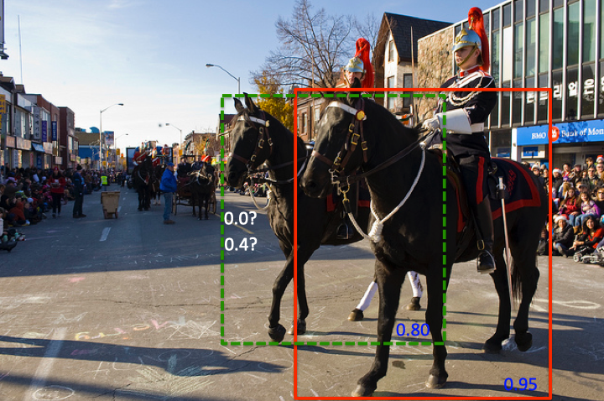
01
被遮挡物体检测
"Soft-NMS--improving object detection with one line of code." Proceedings of the IEEE international conference on computer vision. 2017.
Notes:
即当重叠度满足一定阈值后，不是直接将其抑制，而是将其置信度降低进入下一次迭代选择。重叠度越大，score降低越多

Slide 3
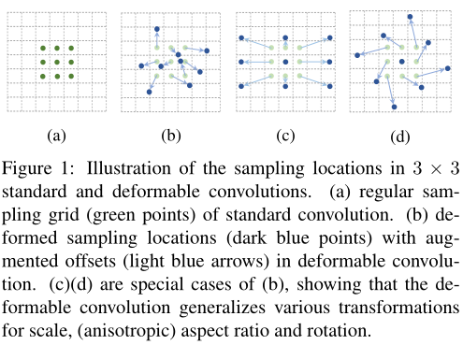
02
不规则形状物体的检测
"Deformable convolutional networks." Proceedings of the IEEE international conference on computer vision. 2017.
Notes:
物体比例、姿态形变。它对感受野上的每一个点加一个偏移量，偏移的大小是通过学习得来的，偏移后感受野不再是个正方形，而是和物体的实际形状相匹配。这么做的好处就是无论物体怎么形变，卷积的区域始终覆盖在物体形状的周围。a中绿色的点是原始的感受野范围，b~c中的蓝色点是对感受野加上偏移量后的新的感受野位置，可以看到叠加偏移量的过程可以模拟出目标移动、尺寸缩放、旋转等各种形变。

